Slide 1



Slide 2




Slide 3















Notes:
Trả lời xong hết bấm mặt trời để đến bài mới

Slide 4




Câu 1. Trên sân có 12 con gà, số vịt nhiều hơn số gà là 6 con. Hỏi trên sân có bao nhiêu con vịt?
Đáp án: 18 con vịt

Slide 5
Câu 2: Lan gấp được 10 con hạc giấy. Nam gấp được ít hơn Lan 3 con. Hỏi Nam gấp được mấy con hạc giấy?
Đáp án: 7 con

Slide 6
Câu 3: Mai hái được 12 bông hoa. Tuấn hái được nhiều hơn Mai 3 bông hoa. Hỏi Tuấn hái được bao nhiêu bông hoa?
Đáp án: 15 bông hoa

Slide 7
Câu 4: Nam có 15 cái kẹo. Chị Linh ít hơn Nam 4 cái kẹo. Hỏi chị Linh có bao nhiêu cái kẹo?
Đáp án: 11 cái kẹo

Slide 8






Notes:
Thiết kế: Hương Thảo – Zalo 0972.115.126

Slide 9



- Thực hiện được phép cộng,phép trừ ( qua 10) trong phạm vi 20.
- Thực hiện được việc tính trong trường hợp có hai dấu phép cộng, trừ.
- Giải được bài toán có lời văn liên quan đến phép cộng, phép trừ ( qua 10) trong phạm vi 20.

Slide 10

Notes:
Thiết kế: Hương Thảo – Zalo 0972.115.126

Slide 11
Tính nhẩm.
a)
1
8 + 6
9 + 4
7 + 8
5 + 7
4 + 8
8 + 7
b)
11 – 8
13 – 7
17 – 9
14 – 6
12 – 5
16 – 8

Slide 12

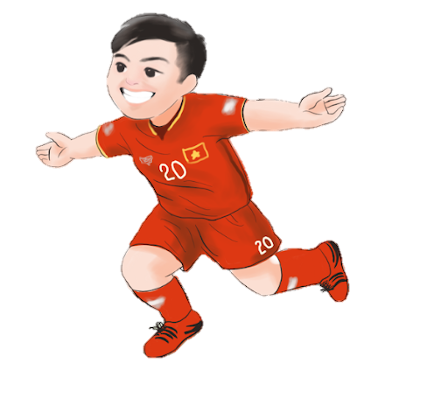
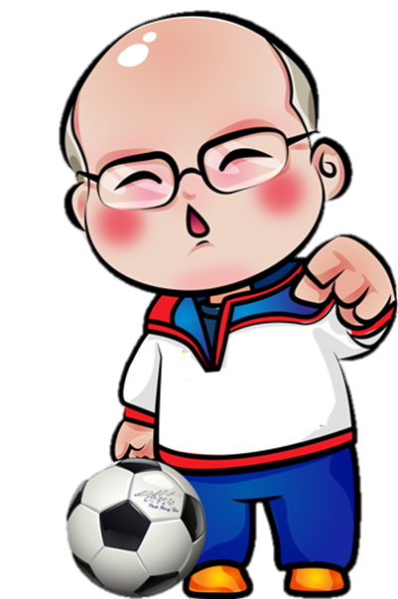
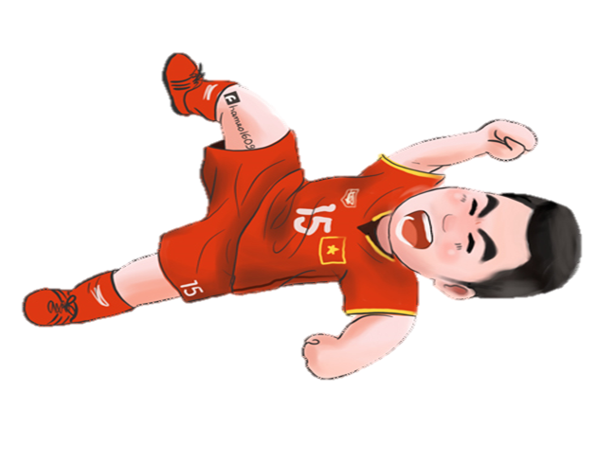



Slide 13


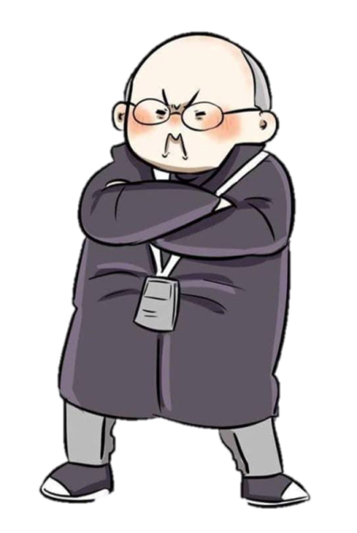


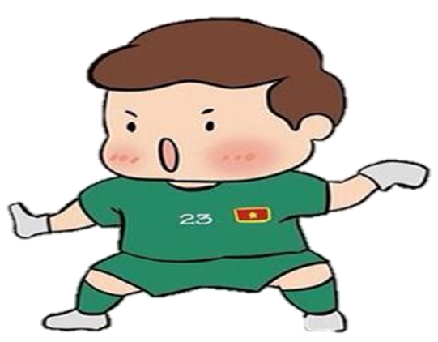




8 + 6 = ?
13
12
14

Slide 14
9 + 4 = ?
13
14
15

Slide 15
7 + 8 = ?
15
16
14

Slide 16

5 + 7 = ?
11
12
13

Slide 17
4 + 8 = ?
11
10
12

Slide 18
8 + 7 = ?
15
14
16

Slide 19
11 – 8 = ?
2
3
4

Slide 20
13 – 7 = ?
5
7
6

Slide 21
17 – 9 = ?
8
10
7

Slide 22
14 – 6 = ?
8
6
7

Slide 23
12 – 5 = ?
8
7
9

Slide 24
16 – 8 = ?
7
9
8

Slide 25




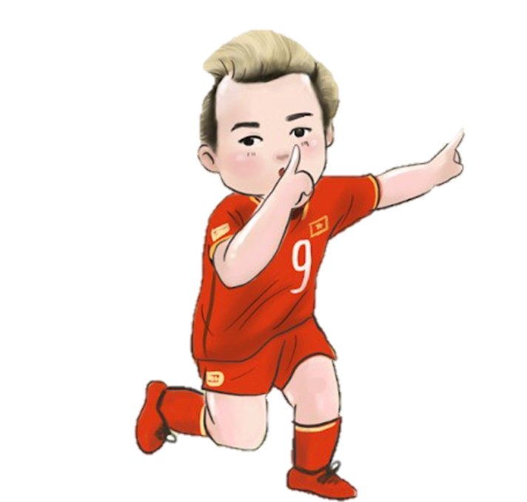


Slide 26



2
Tìm chuồng cho mỗi con chim.
8 + 5
7 + 8
6 + 7
6 + 9
17 – 8
14 – 5

Slide 27
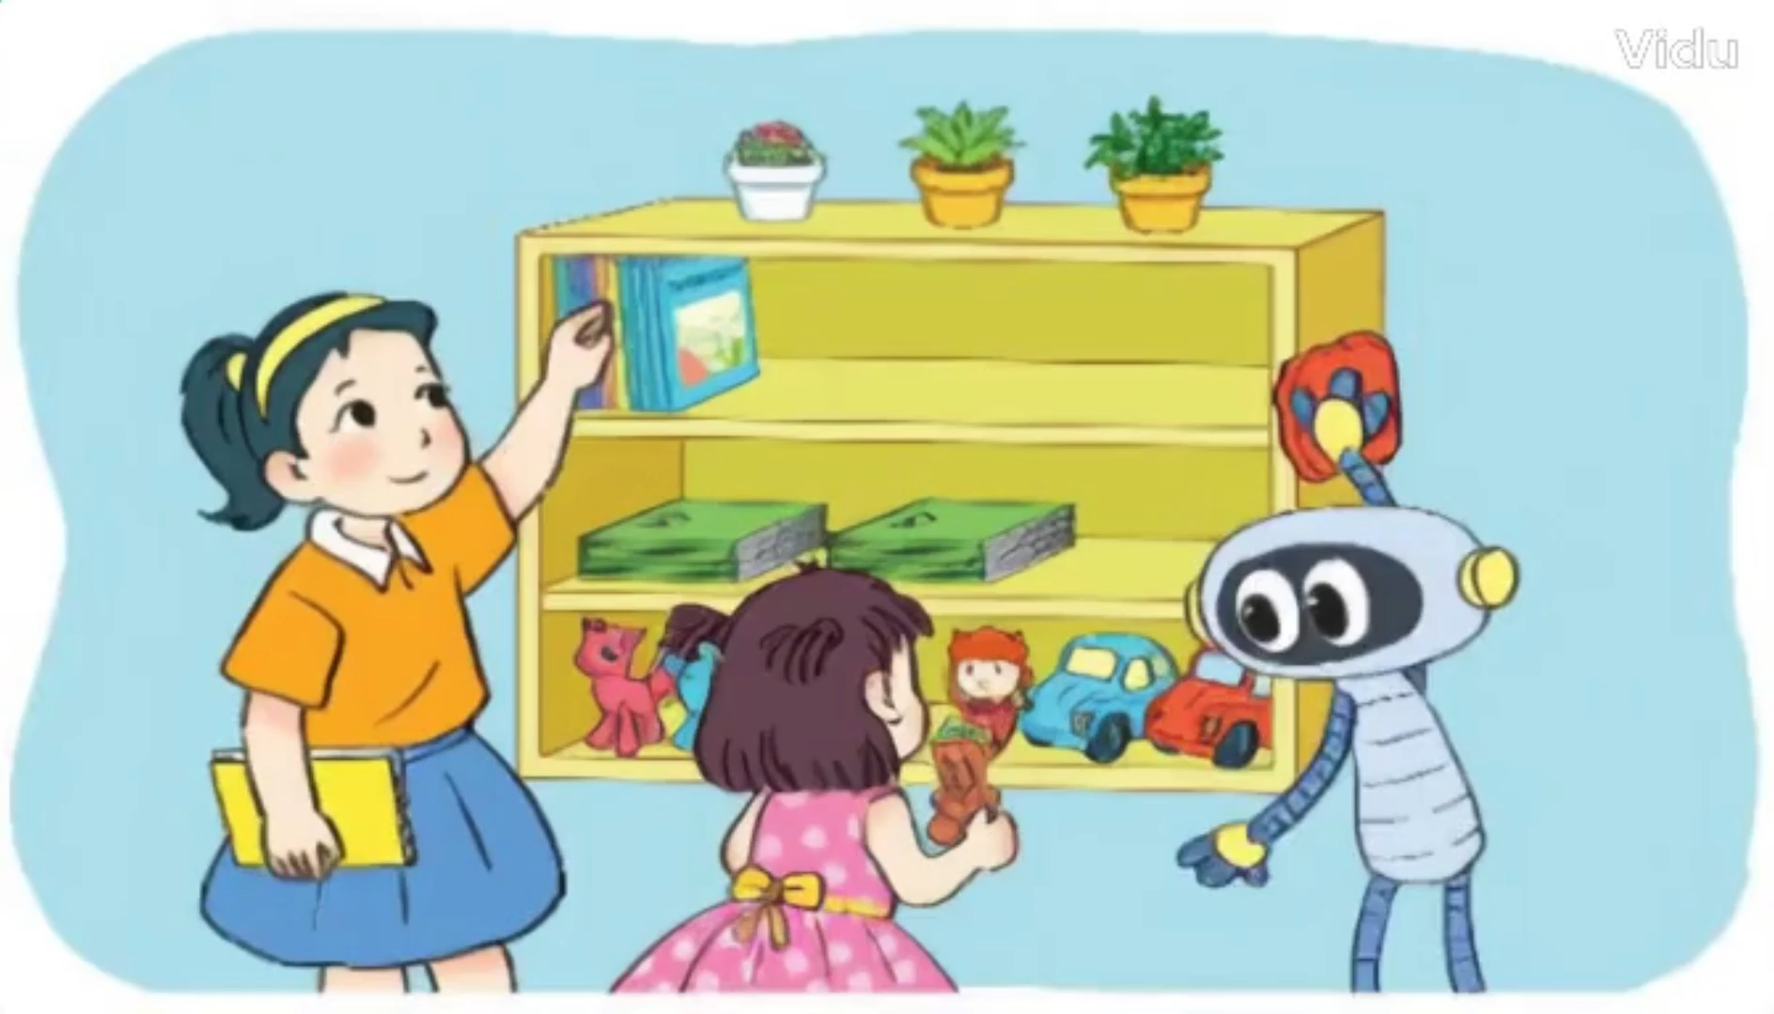

Slide 28
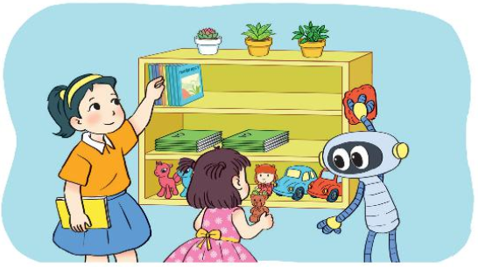
3
Trên giá sách có 9 quyển sách và 8 quyển vở. Hỏi trên giá có tất cả bao nhiêu quyển sách và vở?
Tóm tắt
Sách : 9 quyển
Vở : 8 quyển
Tất cả: … quyển?
Bài giải
Số quyển sách và vở có tất cả là:
9 + 8 = 17 (quyển)
Đáp số: 17 quyển sách và vở.

Slide 29

4
Số?
16
?
?
13
+ 9
– 8
7
?
+ 5
8

Slide 30



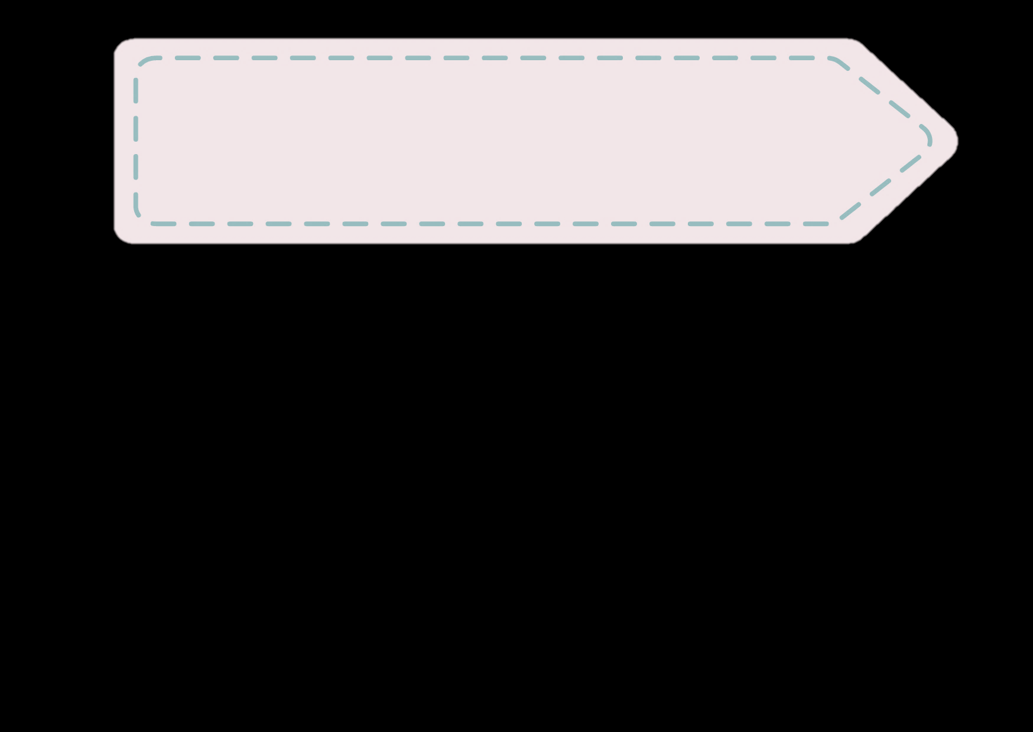



GV GHI DẶN DÒ Ở ĐÂY.
GV GHI DẶN DÒ Ở ĐÂY.
GV GHI DẶN DÒ Ở ĐÂY.
GV GHI DẶN DÒ Ở ĐÂY.
Notes:
Thiết kế: Hương Thảo – Zalo 0972.115.126

Slide 31


TẠM BIỆT VÀ HẸN GẶP LẠI
TẠM BIỆT VÀ HẸN GẶP LẠI

Slide 32


Chân thành cảm Quý Thầy Cô đã yêu thích, tin tưởng và ủng hộ Hương Thảo – Zalo 0972115126!
Mong rằng tài liệu này sẽ giúp Quý Thầy Cô gặt hái được nhiều thành công trong sự nghiệp trồng người.
Để biết thêm nhiều tài nguyên hay các bạn hãy truy cập Facebook: https://www.facebook.com/huongthaoGADT

